Slide 1
Прийоми організації роботи учнів з текстовими та візуальними джерелами при вивченні історії
Стародавнього Єгипту
Методичний кабінет відділу освіти
Мангушської районної державної адміністрації
Куріло А. В., учитель історії
Дем’янівської ЗОШ І-ІІІ ступенів

Slide 2
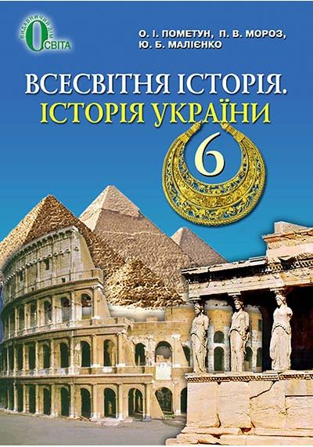
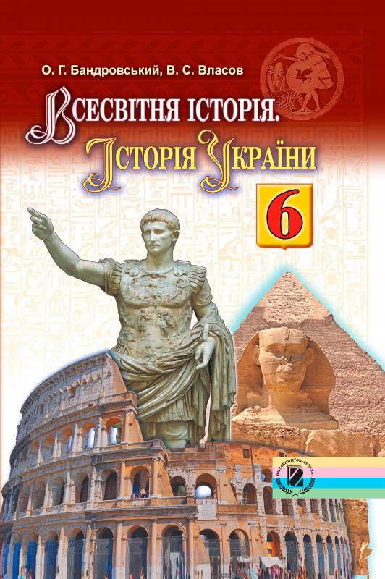
Використання історичних джерел — фундамент вивчення минулого. Вважається, що історичне джерело — це носій історичної інформації, що виник як продукт розвитку природи і людини й відбиває той чи інший бік людської діяльності.
Поетапно спланована робота з історичними джерелами з урахуванням вікових особливостей розвиває культуру історичного мислення, сприяє процесу пізнання та осмислення конкретних історичних подій, явищ. Історичні джерела необхідно використовувати для забезпечення ефективності уроків, підвищення якості знань, поглиблення, закріплення і узагальнення матеріалу.
Як відомо, історичні джерела поділяються на:
    документальні;
    візуальні;
    речові.

Slide 3
Сучасні науковці виділяють навчальні функції та методичні прийоми дослідження текстових історичних джерел. Серед них:
1) ілюстративно-інформаційна – існує на репродуктивному рівні сприйняття інформації, яку несе в собі історичний документ, виконується за допомогою цитування, коментованого читання, переказу, прийому персоніфікації тощо;
2) пізнавально-розвиваюча – ґрунтується на основі вирішення різнорівневих пізнавальних завдань репродуктивного, проблемного та творчого спрямування, як того вимагає технологія розвиваючого навчання;
3) практично-узагальнююча – залежить від рівня узагальнення та форми його виразу, наприклад, через конспектування, складання тез, таблиць, планів, схем тощо; важливу роль в організації виконання функції має відігравати учнівський зошит;
4) ціннісно-смислова – діє протягом усього процесу навчання за умов дотримання названих вище принципів історичної науки та історичної освіти.

Slide 4
Розвиток навичок роботи з документами варто починати з 5 класу. Спочатку учні вчаться аналізувати документ. Підручник пропонує нам невеликі документи, які необхідно не просто прочитати але й проаналізувати. В учнів має бути пам’ятка.
Пам'ятка для учнів 5-6 класів
Як працювати з текстом історичного джерела
1. Прочитайте документ.
2. Хто автор документу?
3. Про яку історичну подію або явище розповідає документ?
4. Чи вказано в документі кому він адресований?
5. Визначте:
  про що ви дізнались;
  що найголовніше в тексті;
  що потрібно запам'ятати;
6. Складіть запитання до тексту, починаючи словами "чому", "навіщо", "як".
7. Зробіть висновки.

Slide 5
Візуальні історичні джерела є не менш важливими. До них належать: фото, плакати, карикатури, картини, таблиці, схеми, діаграми, малюнки, відео, презентації. Візуальні джерела можуть використовуватися як мотивація уроку, підсумок, як складова тематичного оцінювання. Під час роботи з візуальними джерелами також використовується певний алгоритм.
Пам'ятка для учнів 5 – 6 класів
Як працювати з візуальними історичними джерелами
1. Що зображено (сцена з повсякденного життя, політична подія, портрет тощо)?
2. Де відбувається подія? Які характерні ознаки зображуваного місця?
3. Яка історична подія зображена? Знайдіть в підручнику матеріал, що відповідає зображеному.
4. Опишіть зображених осіб.
5. Яка інформація закладена в зображення?

Slide 6
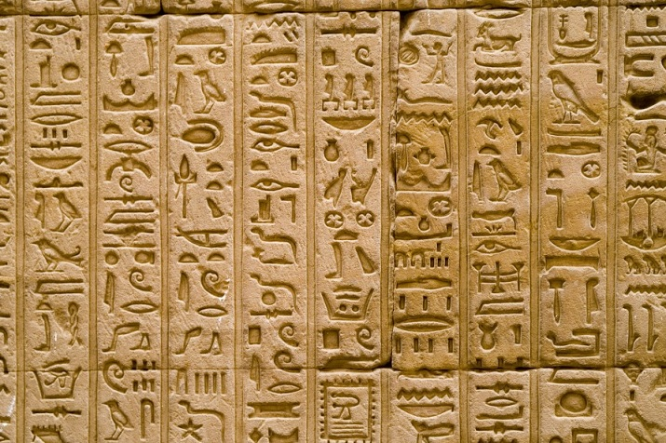
Документи
Стародавнього Єгипту
на уроках історії
в 6 класі

Slide 7
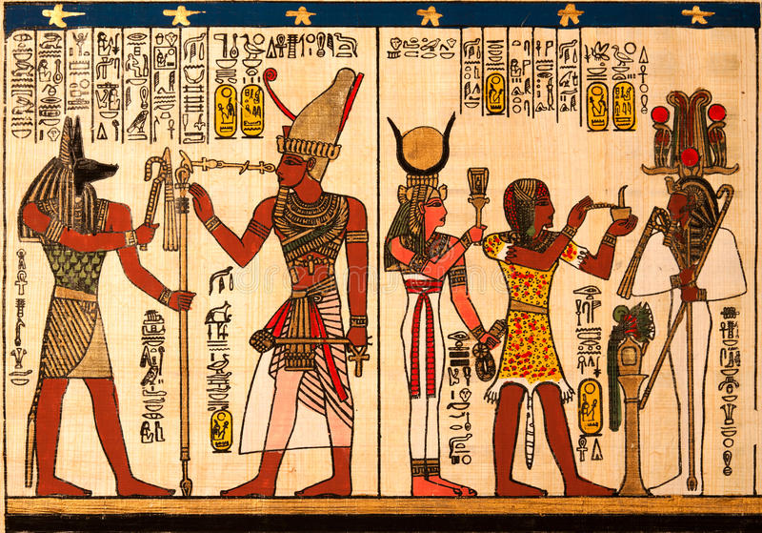
Вчителеві, який широко впроваджує у свою практику опрацювання документальних свідоцтв, треба мати на увазі, що тривалу історію Стародавнього Єгипту вчені досліджують, спираючись на різноманітні пам’ятки, серед яких писемні відіграють провідну роль.
До того часу, коли Ж. Ф. Шампольон і його наступники дешифрували ієрогліфічну писемність однієї з найдавніших цивілізацій, лише біблійні тексти і праці античних авторів були в науковому обігу.
Протягом ХІХ – ХХ століть було знайдено й перекладено величезну кількість текстів Стародавнього Єгипту.

Slide 8
Єгиптологи виокремлюють групи писемних джерел, а саме:
історичні твори стародавніх єгиптян (наприклад , «Аннали Тутмоса ІІІ» часів ХVІІІ династії чи твір жерця Манефона, написаний у ІV столітті до н. е.);
численні господарські, юридичні і дипломатичні документи, храмові архіви (архів Ехнатона, розкопаний в Ель-Амарні, містить більш ніж 350 текстів);
написи на царських печатках;
матеріали слідства у справах про заколоти в палацах фараонів;
релігійні тексти, написані на стінах внутрішніх приміщень пірамід, на дерев’яних саркофагах, на папірусах; збірки текстів, присвячені поховальним ритуалам (найвизначніша пам’ятка – «Книга мертвих»);
тексти, що належать власне до художньої літератури (наприклад, «Розповідь Синухета» і «Повість про красномовного поселянина») і твори, які відносять до дидактичного жанру: «повчання» і «пророцтва»;
твори давньогрецьких істориків (Геродота, Страбона, Діодора Сицилійського, Плутарха).

Slide 9
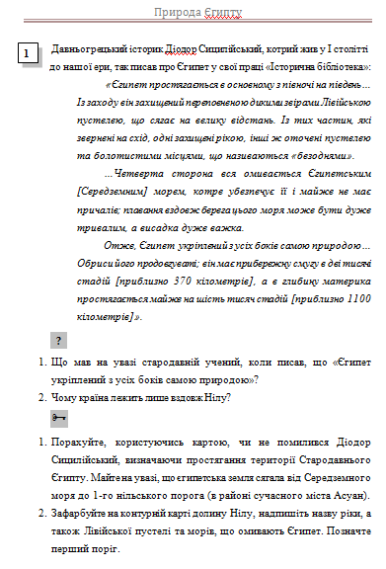
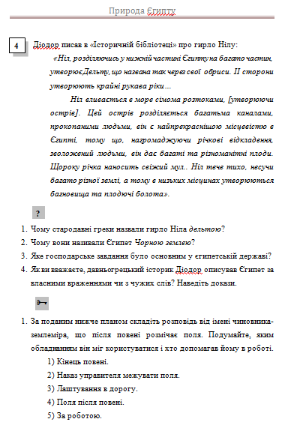

Slide 10
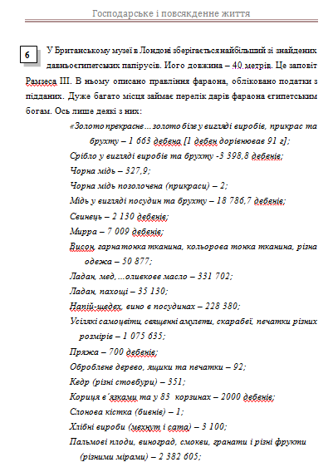
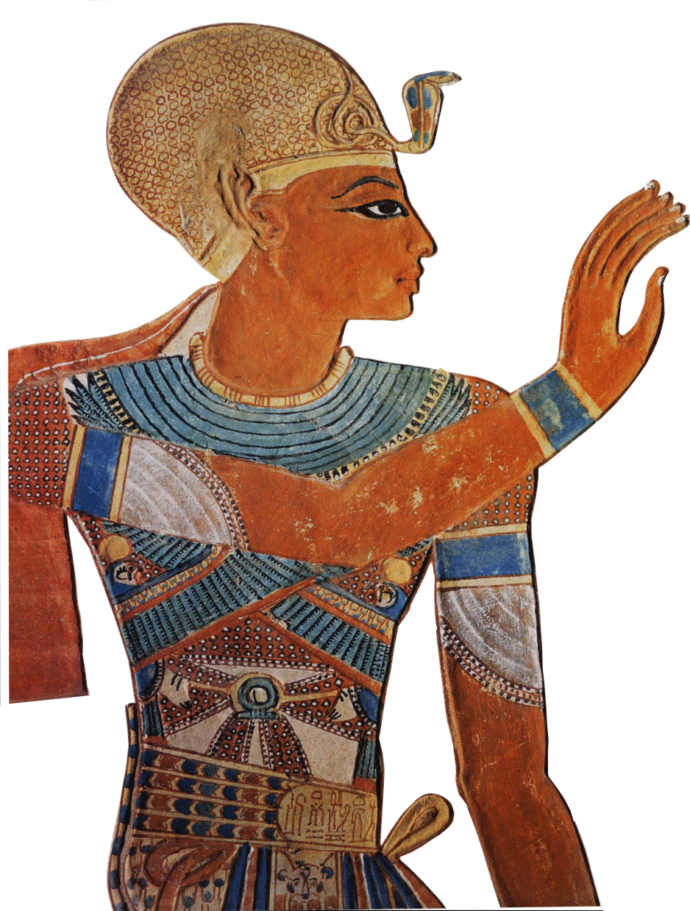

Slide 11
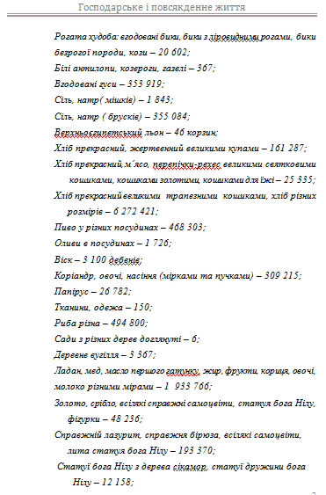
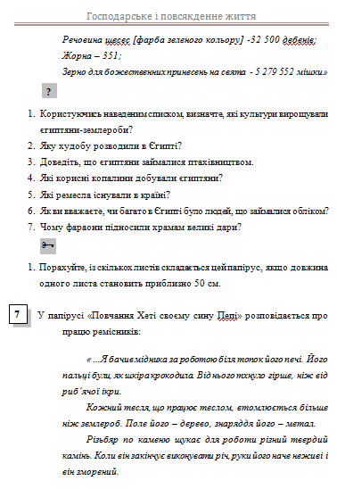

Slide 12
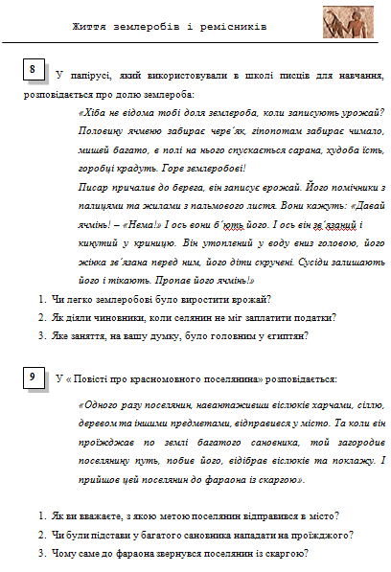
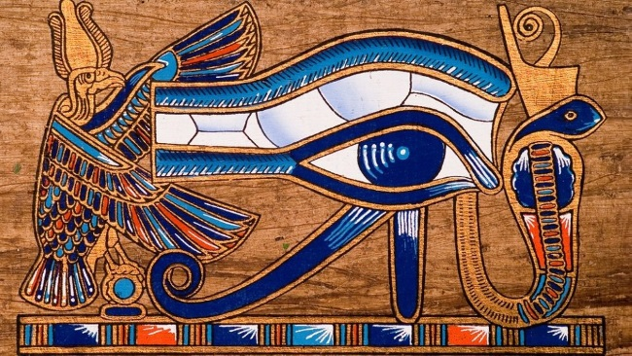
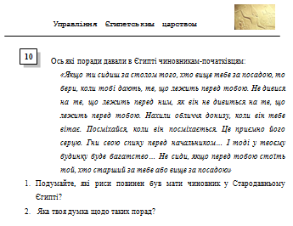

Slide 13
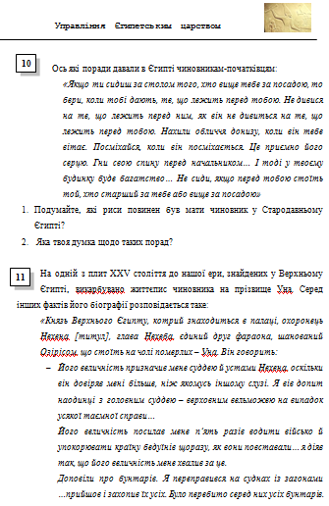
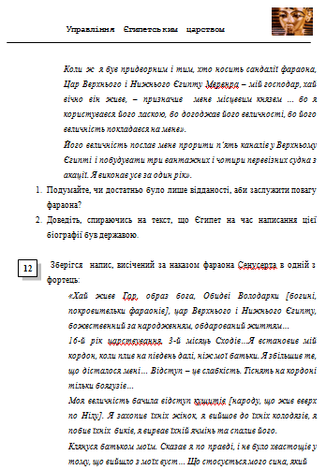

Slide 14
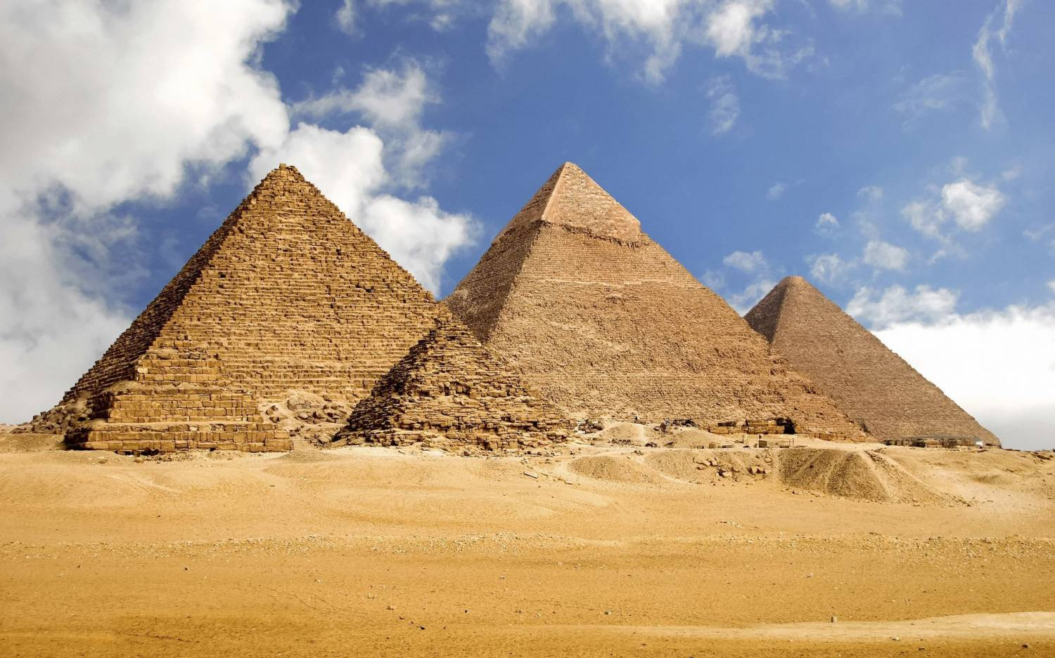
Використання презентацій
під час вивчення історії
Стародавнього Єгипту

Slide 15
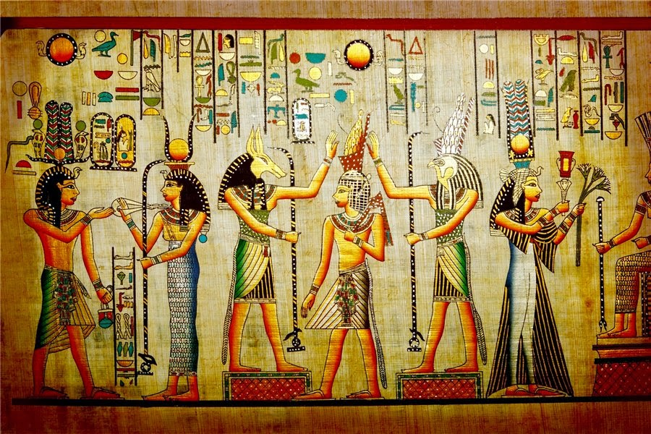
Тема уроку
Що відкрила світу
культура стародавнього Єгипту

Slide 16
Мета уроку
Розглянути культурну спадщину Стародавнього Єгипту, умови та особливості розвитку єгипетської культури, особливості релігійних вірувань єгиптян;
Розвивати вміння роботи з історичними джерелами, картою атласу;
Виховувати, повагу до культурної спадщини різних народів.
План уроку
Релігія та міфологія
Єгипетська писемність
Освіта і наукові знання єгиптян
Культові споруди
Розвиток мистецтва в Єгипті.

Slide 17
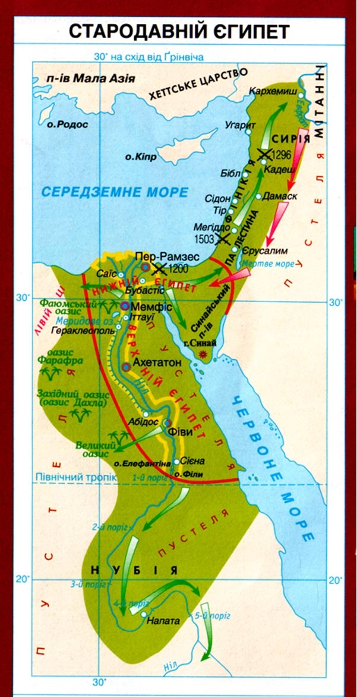
Завдання:
показати на карті територію Єгипту;
показати на карті кордони Єгипетської держави в VI ст. до.н.е.;
показати річку Ніл;
показати завойовницькі походи єгипетських фараонів;
показати місця та роки найбільших битв (до.н.е).

Slide 18
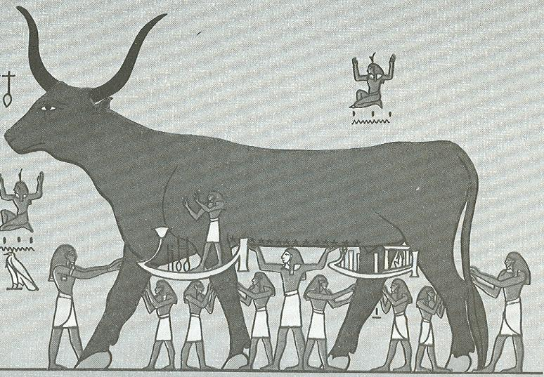
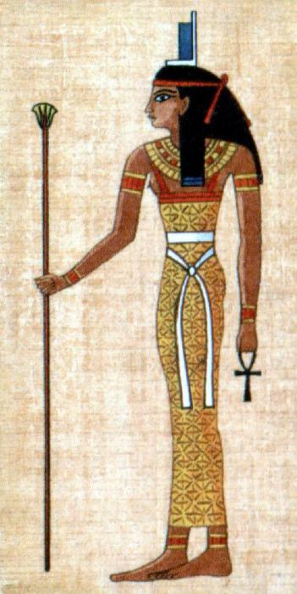
Богиня Нут
Релігія та міфологія Стародавнього Єгипту

Slide 19
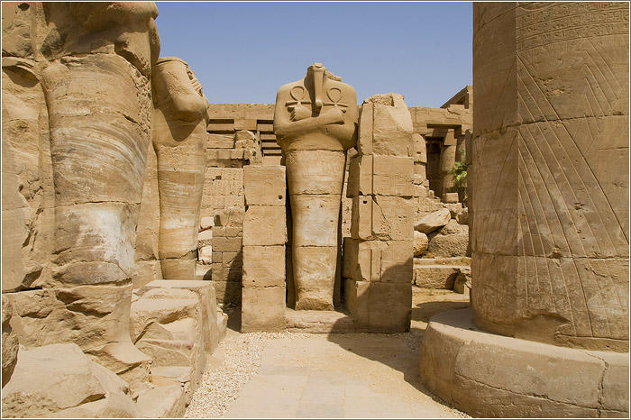
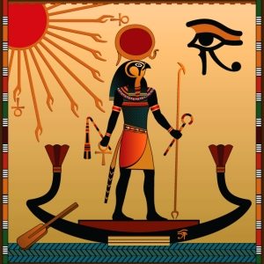
Бог сонця
Ра

Slide 20
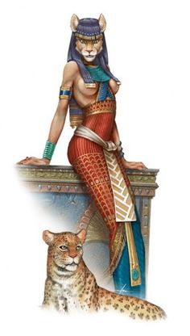
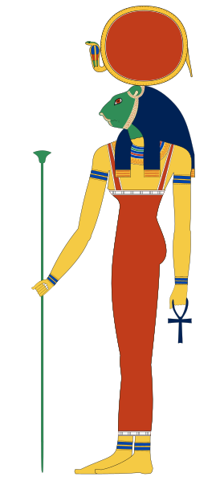
Богиня війни Сохмет

Slide 21
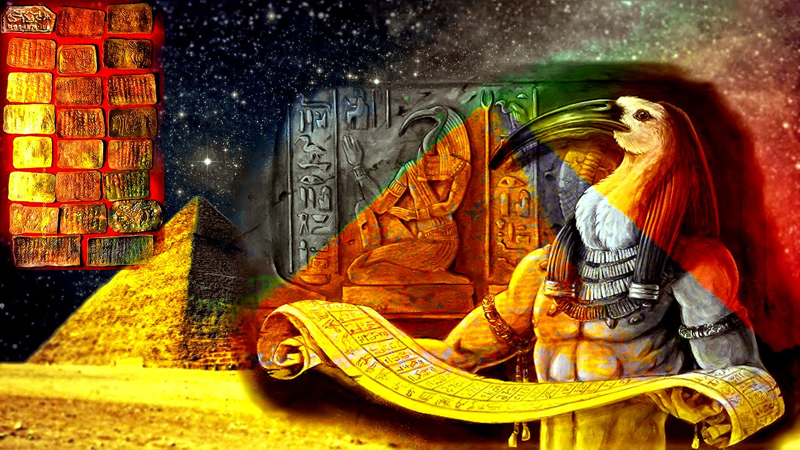
Бог мудрості та письма Тот

Slide 22
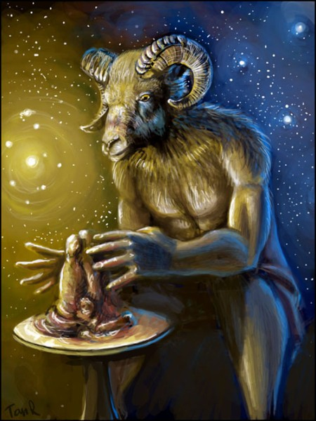
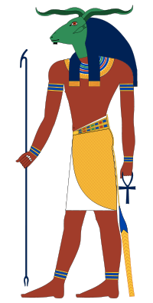
Бог Хнум

Slide 23
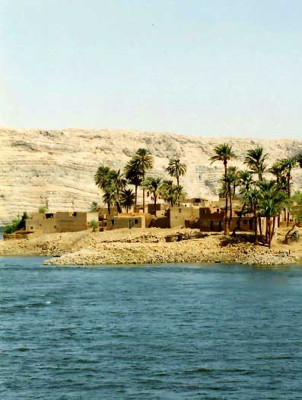
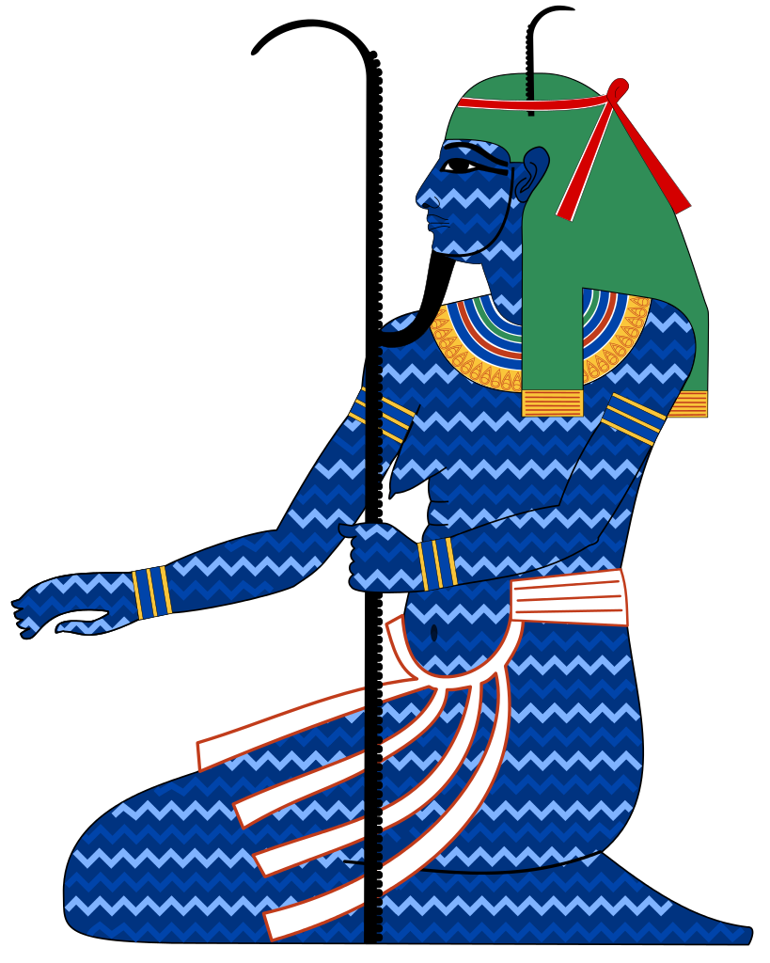
Бог Хапі

Slide 24
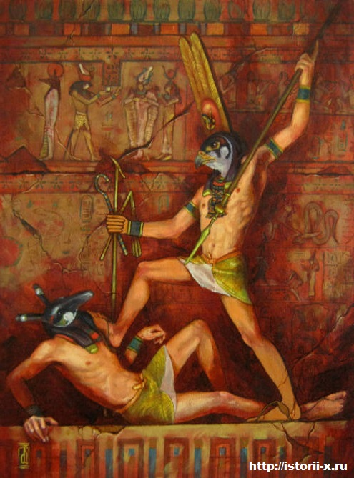
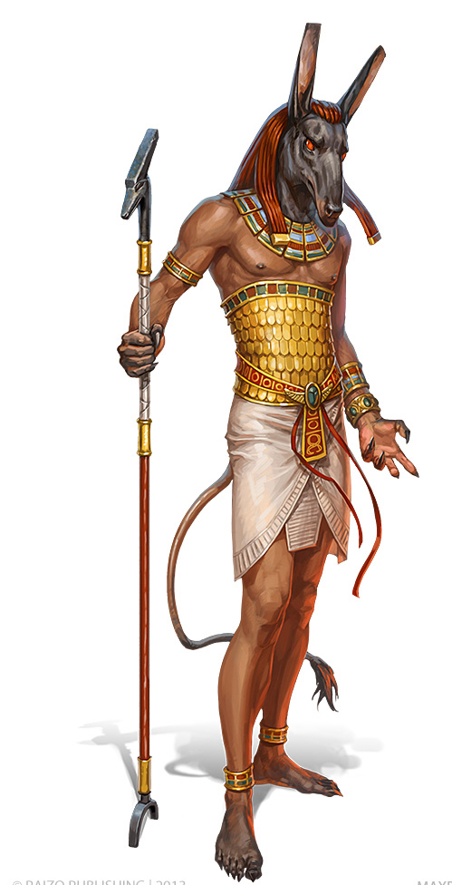
Бог Сет який убиває рідного брата Озіріса

Slide 25
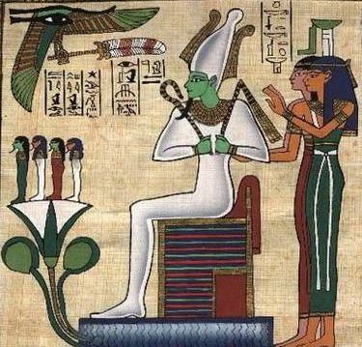
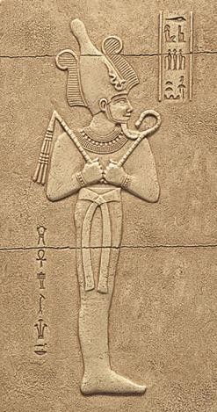
Бог Озіріс

Slide 26

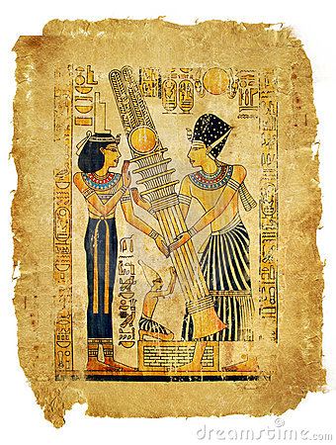
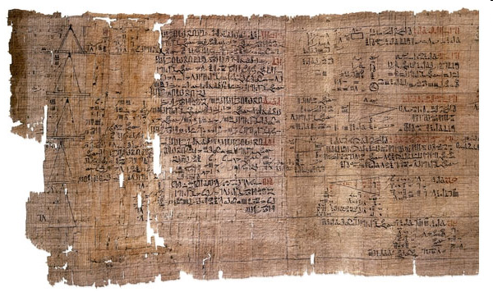
Єгипетська писемність

Slide 27
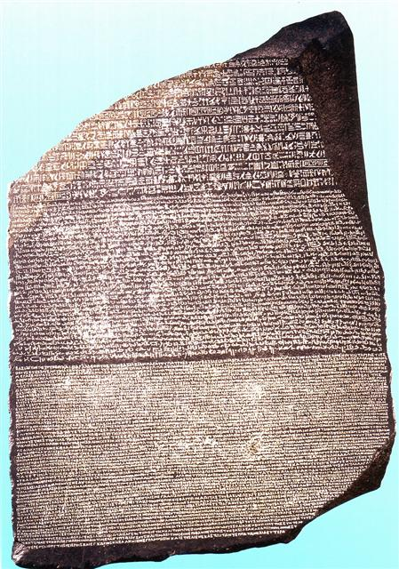
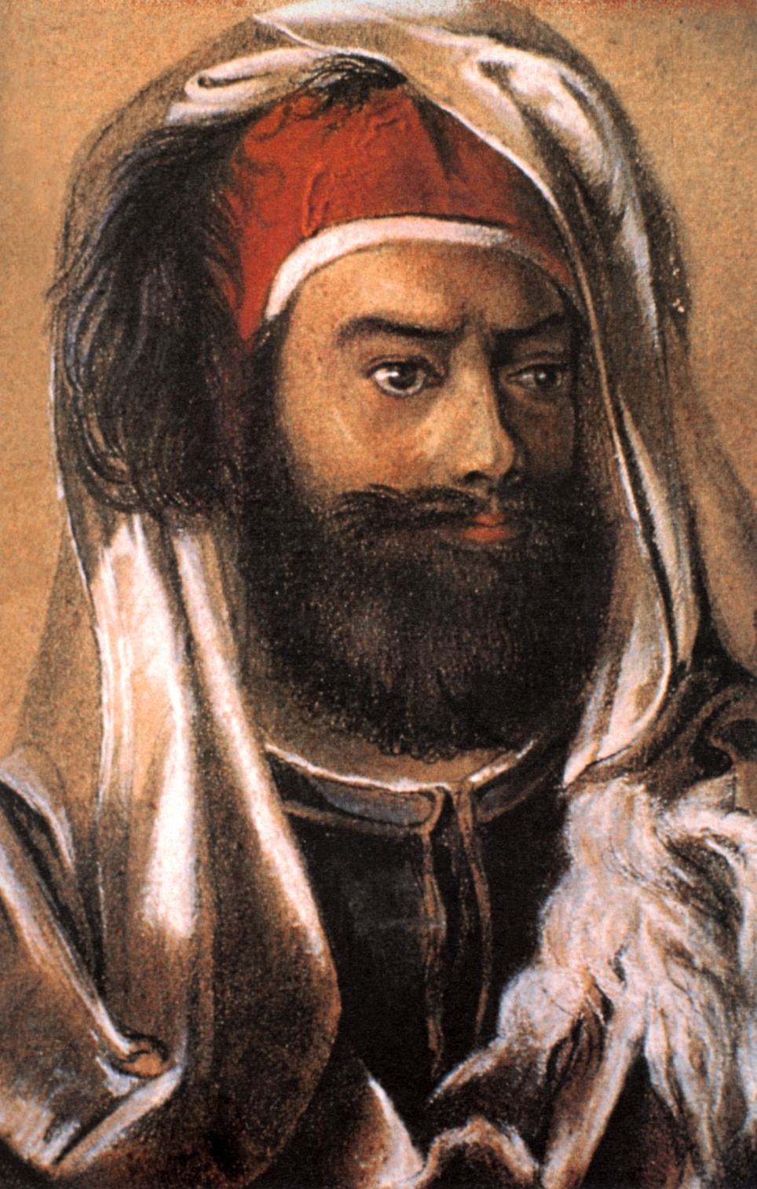
Розеттський камінь
Жан-Франсуа
Шампольйон

Slide 29
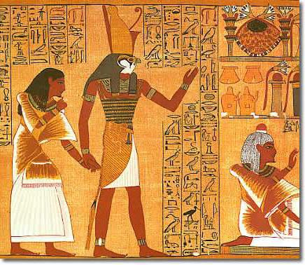
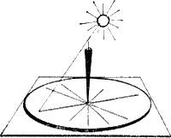
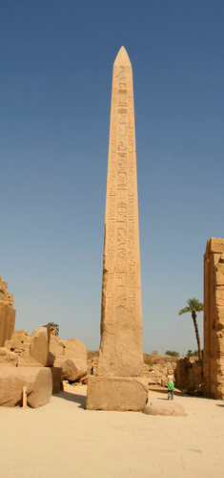
Освіта і наукові знання єгиптян

Slide 30
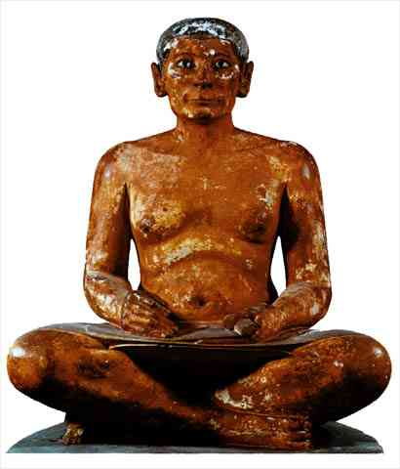
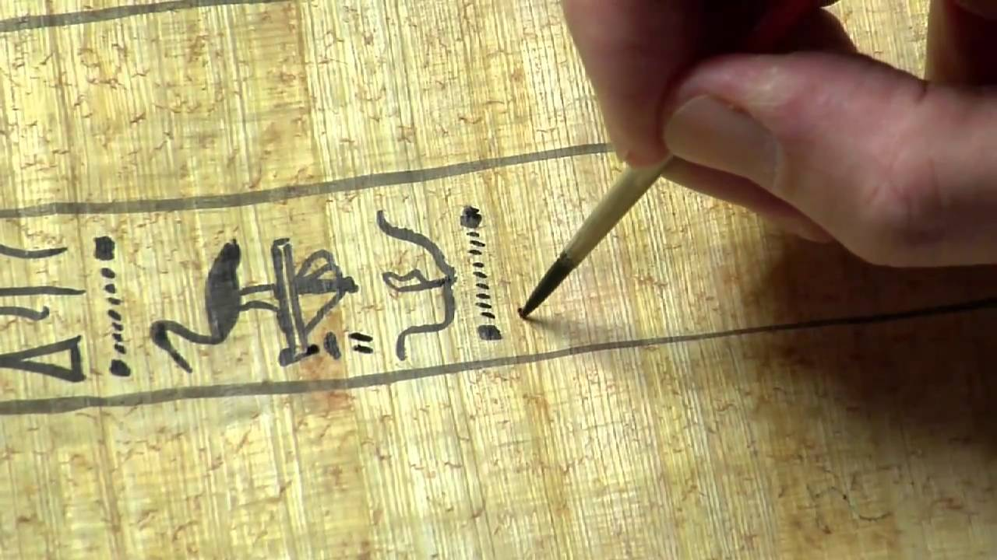
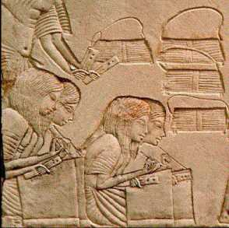

Slide 31
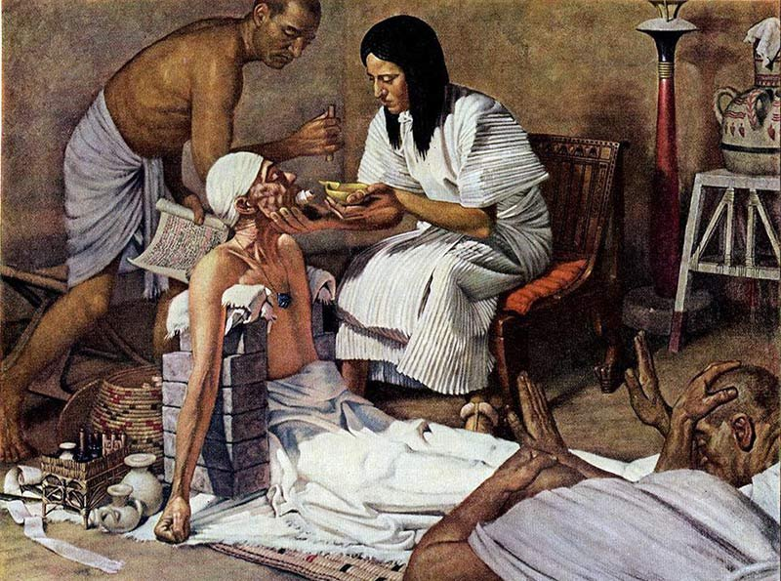

Slide 32
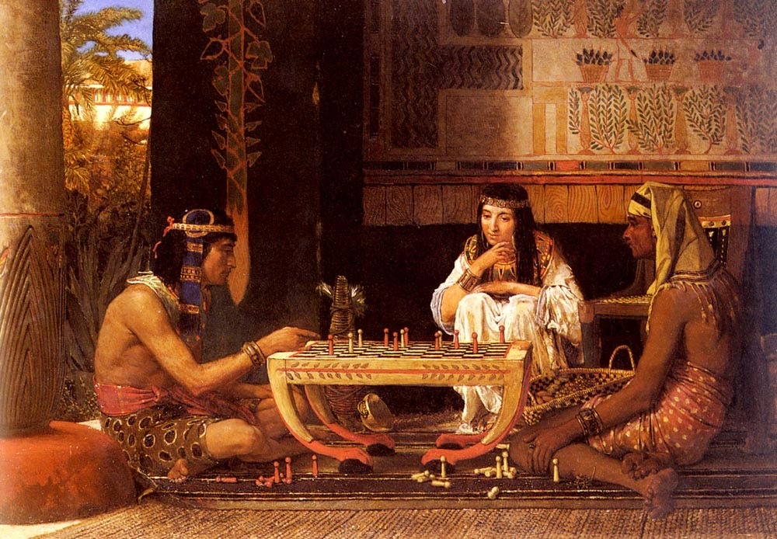

Slide 33
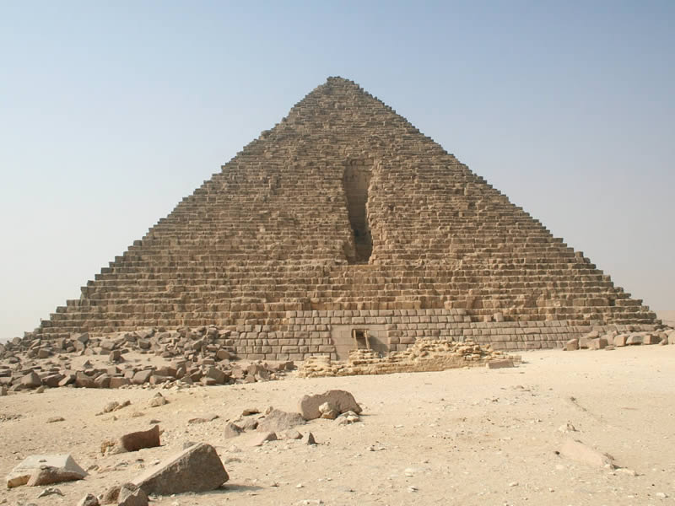
Культові споруди
Піраміда Мікеріна

Slide 34
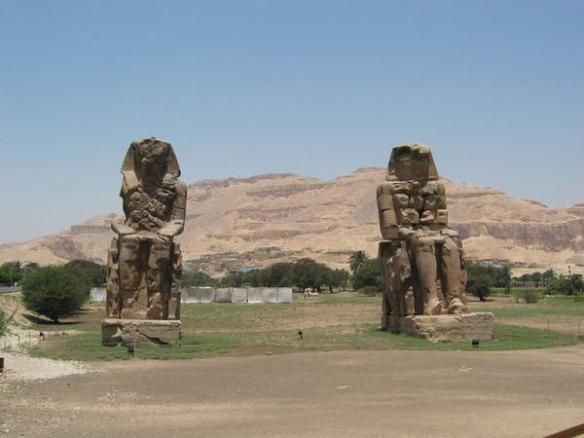
Комплекс фараона Аменофіса III
Висота статуй – 20 м

Slide 35
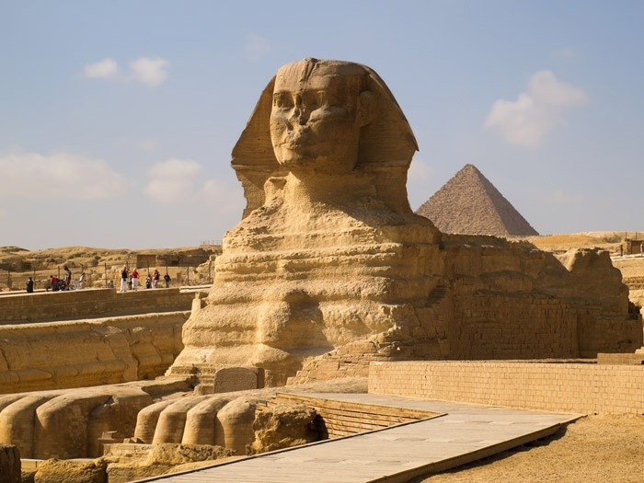
найбільша в світі статуя з моноліту
(понад 70 метрів у довжину)
Сфінкс

Slide 36
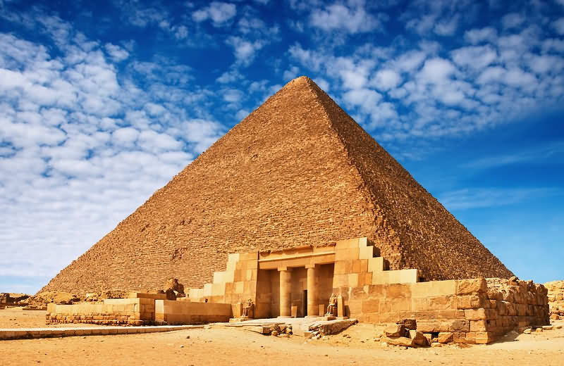
Піраміда Хеопса

Slide 37
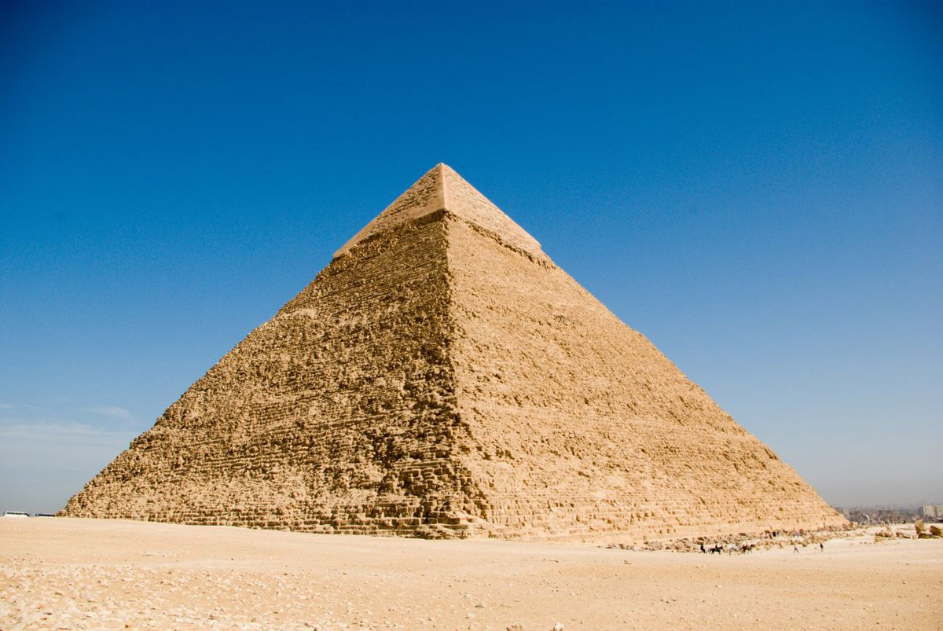
Піраміда Хефрена

Slide 38


Роспис із гробниці Нахт

Slide 39
Отже теми уроків, на яких використовувалася робота з документальними чи візуальними історичними джерелами, запам'яталися учнями краще, рівень знань з цих тем був вищий. Крім того, візуальні історичні джерела, а саме, ілюстрації, репродукції, сприяють розширенню кругозору учнів, формують естетичні смаки.
Робота з історичними джерелами - одна з необхідних форм роботи на уроках, яка сприяє більш поглибленому вивченню предмета, виробленню критичного мислення, формуванню власної думку.

Slide 40
Дякую за увагу!

